Slide 1
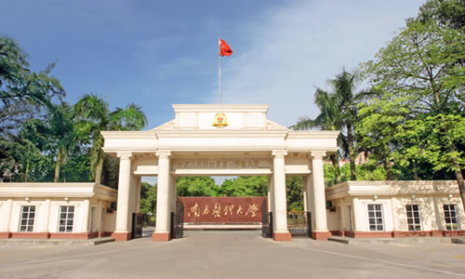
护理学院 人文与精神护理学系 翟惠敏
Southern Medical University

Slide 2
人之初，性本善。性相近，习相远。 苟不教，性乃迁。教之道，贵以专。 昔孟母，择邻处。子不学，断机杼。 ...........
养不教，父之过。教不严，师之惰。 子不学，非所宜。幼不学，老何为。 玉不琢，不成器。人不学，不知义。 ............
凡训蒙，须讲究。详训诂，明句读。 为学者，必有初。小学终，至四书。 论语者，二十篇。群弟子，记善言。 孟子者，七篇止。讲道德，说仁义。 作中庸，子思笔。中不偏，庸不易。 作大学，乃曾子。自修齐，至平治。 ............
我教子，唯一经。 勤有功，戏无益。戒之哉，宜勉力。
https://m.ruiwen.com/wenxue/sanzijing/48327.html?ivk_sa=1024320u

Slide 3
护理教育学
Notes:
从今天开始我们学习的这门课程护理教育学，不仅是一门让我们更上一层楼的课程，而且通过运用护理教育学的理论和方法，可以更好地教育自己，教育家人，为抗击新冠病毒、为全民健康贡献一份绵薄之力。

Slide 4
一、教育
你认为教育是什么？
Notes:
首先我们重新认识一下什么是教育。为什么说要重新认识呢？因为同学们从接受胎教到现在将近20年，作为受教育者，对教育并不陌生，请大家说说你认为教育是什么？

Slide 5
一、教育
——中外名家论教育
得天下英才而教育之，三乐也。
——《孟子.尽心上》
教，上所施，下所效也；育，养子使做善。
——《说文解字》
教导培育
http://news.smu.edu.cn/info/1012/35979.htm
Notes:
首先我们重新认识一下什么是教育。为什么说要重新认识呢？因为同学们从接受胎教到现在将近20年，作为受教育者，对教育并不陌生，请大家说说你认为教育是什么？
我们来看看中外学者是如何理解教育的。教育作为一个词最早见于《孟子·尽心上》中的“得天下英才而教育之，三乐也”；“君子有三乐，而王天下不与存焉。父母俱存，兄弟无故，一乐也。仰不愧于天，俯不怍于人，二乐也。得天下英才而教育之，三乐也。君子有三乐，而王天下不与存焉。东汉的许慎在《说文解字》中做了注解：“教，上所施，下所效也”，“育，养子使作善也”。可以理解为是上对下、成人对儿童的一种影响，其目的是使受教者成为一个有善心做善事的人，手段是言行示范，滋养心灵， 让学习者效仿从善。简而言之，教育就是教导培育。

Slide 6
一、教育
——中外名家论教育
educate
拉丁文educare，引出、诱导
教育是对天赋能力和力量和谐发展的一种促进。
——裴斯泰洛齐
教育即生活 ——杜威
教育是自我发展 ——斯宾塞
促进人的身心发展
Notes:
英语中的“教育”是“education”，起源于拉丁文“educare”，本意为引出、诱导，把某种本来就潜藏人身上的东西引导出来，从一种潜质变为现实。
瑞士教育家裴斯泰洛齐对教育概念的解释就沿用了教育的拉丁文本义。在说天赋的时候,我们常常会想到莫扎特。他14岁的时候,在教堂听了首经文歌的演唱后,就能凭记忆把它全部默写出来,这首歌大概有两分钟而且有好几个声部。这完全是天生吗?不完全是。在他6岁的时候,他就已经完成了3500小时的练习,而且是在他父亲的指导下。
他的父亲是一位音乐家,还曾出版《小提琴奏法》,他放弃了宫廷乐师的工作,将全部精力用在莫扎特身上。但是,倘若让我们也练习那么长时间,就可以达到莫扎特的天才程度吗?很大可能不会。
所以,所谓天赋,指的是某种天生的特性,让一个人可以在同样起点的情况下,比一般人更加快速地成长。 美国学者杜威认为教育即生活。如何理解这句话呢？这一观点是针对教育脱离社会生活和儿童成长发展规律提出来的。他认为教育是生活的过程，生活的需要，而不是将来生活的准备。比如原始人为了生存，学会了钻燧取火，并且把这个取火的技能一代代传承，你给孩子讲十遍“火”对人类很有用，但也很危险，不如让孩子体验一遍生火。
英国哲学家斯宾塞认为教育是自我发展。强调了人的主观能动性的作用。这个观点在我们所处的这个时代很实用，今天我们可以通过互联网学习任何我们想学的东西，只要你梦里想了，醒来付之行动，就能把自己培养成让自己满意的人。
综合西方教育学者们的观点，教育更倾向于按照人的个性，促进身心发展。
请大家思考一下，中外学者对教育的认识有什么异同呢？
，
约翰·海恩利希·裴斯泰洛齐(Johann Heinrich Pestalozzi 1746-1827) 瑞士伟大的民主主义教育家。
1792年，法兰西立法委员会鉴于裴斯泰洛齐对法国教育的巨大影响与贡献，授予他“法兰西共和国公民”的称号。因此，裴斯泰洛齐成为以“自由保卫者”而闻名的18个外国人之一。他激动不已，兴奋地接受了这一光荣称号，立志把一切献给人类，并为法兰西人争取理想而奋斗。
杜威：教育即生活约翰·杜威（John Dewey，1859-1952），美国著名哲学家、教育家，实用主义哲学的创始人之一，功能心理学的先驱，美国进步主义教育运动的代表。19世纪流行的是殖民时期沿袭下来的旧教育，再加上19世纪后期从德国传入的赫尔巴特教学方法逐渐刻板化，使得当时的学校陈陈相因，缺乏生气。美国实用主义教育家杜威（1859-1952）是当时传统教育的改造者，是新教育的拓荒者，他提倡从儿童的天性出发，促进儿童的个性发展。
赫伯特·斯宾塞（Herbert Spencer，1820年4月27日–190斯宾塞的签名
3年12月8日） ^{[1]} ，英国哲学家。他为人所共知的就是“社会达尔文主义之父”，所提出一套的学说把进化理论适者生存应用在社会学上尤其是教育及阶级斗争。但是，他的著作对很多课题都有贡献，包括规范、形而上学、宗教、政治、修辞、生物和心理学等等。在斯宾塞的时代存在许多著名哲学家和科学家，譬如约翰·斯图亚特·穆勒（John Stuart Mill）、汤马士·亨利·赫胥黎和查尔斯·达尔文都是当代知名的人物。

Slide 7
一、教育
——教育的定义
广义：有意识的以影响人的身心发展
为目标的社会活动。
狭义：学校教育。

Slide 8
教育是民族振兴、社会进步的重要基石，是功在当代、利在千秋的德政工程，对提高人民综合素质、促进人的全面发展、
增强中华民族创新创造活力、实现中华民族伟大复兴具有决定性意义。

Slide 9
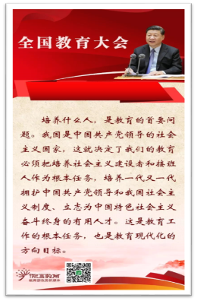
一、教育
——教育的本质
培养人和传递人类文明
——教育的功能
促进人的发展
促进社会发展

Slide 10
二、教育学的发展历程
学史明理、学史增信、学史崇德、学史力行
Notes:
教育学经历了一系列发展历程

Slide 11
多元化发展
科学教育学建立
独立形态产生
萌芽阶段
孔子、孟子、荀子
苏格拉底，柏拉图，亚里士多德、昆体良
Notes:
主要划分为四个阶段：1、萌芽阶段大致在我国的春秋战国时期和西方的古希腊公元十七世纪初叶城邦时期，人类开始了最早期的教育认识活动。 这一时期的教育思想主要出现在一些思想家的言论和著作中，如我国的孔子、孟子、荀子、墨子等，
孟子一方面，主张“设为庠序学校以教之”（滕文公章句上）加强学校教育；另一方面，要求当政者要身体力行，率先垂范。“君仁，莫不仁；君义，莫不义；君正，莫不正。”（离娄章句上）以榜样的力量，教化百姓。教化的目的，就是要百姓“明人伦”，以建立一个“人伦明于上，小民亲于下”（滕文公章句上）的和谐融洽的有人伦秩序的理想社会。
荀子劝学：登高而招，臂非加长也，而见者远；顺风而呼，声非加疾也，而闻者彰。假舆马者，非利足也，而致千里；假舟楫者，非能水也，而绝江河。君子生非异也，善假于物也。
格拉底主张教bai育的目的是du培养治国之人才，他zhi提出了德育论。
柏拉图1．论国家管理教育。柏拉bai图的哲学和社会学思想反映在教育上，就是教育应为国家培养哲学家和军人。他从斯巴达和雅典丰富的教育实践中汲取有益的东西，形成了他的教育理论体系。在教育的组织管理上，他主张国家控制教育，采取公养公育的方法培养人才。 2．论学前教育。儿童在3岁以前，由女仆专职负责饮食起居；教育则由国家最优秀的公民来监督实施。3—6岁的儿童要集中到神庙的儿童游戏场上，由国家选派公民监督教育，饮食起居由女奴负责。教育内容主要是讲故事、做游戏、学音乐等。柏拉图对幼儿教育很重视，认为讲给幼儿的故事要经过挑选，剔除不健康的；应选择那些能激发幼儿勇敢、正义和高尚品德的故事。在组织游戏时，方式和内容要有精心的安排，不要经常变化，否则会影响其成人时对国家和法律的忠诚。 3．论普通教育。柏拉图提出了强迫儿童受教育的主张，儿童6岁开始入男女分校学习，接受同样的教育，并且根据各人的兴趣、爱好分别进入国家办的文法学校、弦琴学校和体操学校学习。这些学校的学习内容很丰富：阅读、书写、计算、唱歌、音乐、体操、骑马、射箭等。这一阶段的教育目的是培养情感和道德，发展儿童灵魂中的低级部分，形成节制的品德。16岁毕业后，大多数人，尤其是手工业者、农民的子弟要进入社会做一个顺从的劳动者。而奴隶主子弟在17—20岁期间要接受较高一级的教育，培养他们的意志和勇敢，使之成为保卫国家的军人。体育训练是主要的学习内容，其次还要学习军人所必须掌握的知识，例如，算术、几何、天文、音乐，这是柏拉图的首创，被称之为“后四艺”。这一阶段的学习结束后，大多数奴隶主子弟结束学习，担负起保卫国家的职责，成为军人。只有极少数的人可进入更高一级的学校受教育。 4．论高等教育。国家对极少数具有金质潜能的奴隶主子弟施以高深的教育，从20岁至30岁这十年内以研究哲学，即辨证法为主，兼学“后四艺”。但这个时期学习后四艺的目的与军人的学习目的不同：军人的学习是为了应用；而现在的学习则是为了锻炼思维，为了使思想接近世界最高的理念——神。辨证法是所有内容中的统率学科。柏拉图认为只有精通辨证法，才能学好其他学科，并非人人都可以研究辨证法，而是只有成年人中那些具有抽象思维能力的人才能研究。这个阶段的教育结束后，学生可以担任国家的高级官吏。其中的极少量的天资聪慧的，造诣较深的人可继续受教育，用20年的时间来研究辨证法，培养学生用理智去衡量各种事物。这是最后阶段的教育，学生50岁毕业后可担任国家的最高统治者，同时也成为哲学王。到此为止，柏拉图的培养“哲学王”的教育目标就完成了。 柏拉图构造的这个学制体系是迄今为止世界上最长的学制，在实际生活中是不可能实现的。柏拉图把斯巴达和雅典的不同教育实践加以融合，取长补短，在理论上做了升华，并在其哲学思想的影响下而形成了他特有的漫长的学制体系和庞杂的学习内容，对后世也很有影响。
亚里士多德：论三种灵魂与三种教育。以其哲学观为基础，亚里士多德构建了他的灵魂论。他认为人有三bai种灵魂：理性灵魂、非理性灵魂和植物性灵魂。理性灵魂主要表现在思维、理解、判断等方面，是灵魂的理智部分，又称为理智灵魂，是最高级的灵魂。非理性灵魂主要表现在本能、情感、欲望等方面，是灵魂的动物部分，又称为动物灵魂。植物灵魂主要体现在有机体生长、营养、发育等生理方面，是灵魂的植物部分。动物灵魂是中级的，植物灵魂是最低级的。低级的灵魂含有的质料多，形式少；高级的灵魂含有的质料少，形式多。人人都具备这三种灵魂，且从出生到成人依次呈现出植物灵魂、动物灵魂、理性灵魂。即儿童出生前后主要是身体的发育、生长，到了稍大一点时就表现出他的本能需求及情感需要，到了成人时才有思维、理解、判断等能力的出现。在教育上，亚里士多德根据他的灵魂论把教育划分为三个组成部分：体育、德育、智育。其中体育是基础、智育是最终的目的。他认为，要使人的灵魂得到健康的完善的发展，必须施于人不同阶段十分恰当的教育和训练。2．论儿童的年龄分期。亚里士多德不仅最早明确地提出了体育、德育和智育的划分，而且也是最早根据儿童身心发展的特点提出按年龄划分教育阶段的主张。他把一个人的教育阶段按每七年为一个阶段来划分。0—7岁为第一阶段，以体育训练为主；7—14岁为第二个阶段，以德育为主；14—21岁为第三个阶段，以理智培养为主。在0—7岁时，父母应特别重视对幼儿的抚养，要吃含乳份最多的食物。五岁以前，孩子的活动以游戏为主，应保护孩子的四肢，使其健康成长，要经得起适当的锻炼，多进行户外活动。还应对幼儿讲述一些健康有益的故事。7岁时，孩子应到国家办的学校里接受专门的系统的教育，一直到14岁为止。这个时期主要培养孩子的道德情感，应对其实施合谐的教育。主要内容有：体育锻炼、音乐和道德训练。这里没有提到读写算的教学，并不是亚里士多德不重视，而按照雅典教育的惯例，把这些内容纳入到音乐教育中去了，这时期的体育不以竞技为目的，而是为人的健康发育服务的。他汲取了斯巴达体育训练过于严格的教训——学生流于野蛮、粗俗。他认为儿童应掌握必要的军事、体育技能，但不要求精于此道。这与雅典的教育风尚是相吻合的。3．论音乐与文雅教育。亚里士多德非常重视音乐教育。音乐教育是其和谐发展教育的核心，也是他所划分的情感教育阶段。
昆体良(MarcusFabiusQuintilianus，35—bai100)是古罗马du最著名zhi的教育家，代dao表作是《雄辩术原理zhuan》。他系统地总结了罗马教育工作的经验shu教训，创造性地提出了改进教育教学工作的许多建议，形成了较为完整的教育思想体系。
西方如古希腊的柏拉图、亚里士多德、昆体良等。

Slide 12
有教无类
子以四教：文、行、忠、信
中人以上，可以语上也；
中人以下，不可以语上也
不愤不启，不悱不发
三人行，必有我师焉
Notes:
在《论语》中，孔子提出“有教无类”早期普及教育的思想，在教育内容上提出“六艺”（礼、乐、射、御、书、数），在教学方法上倡导启发式教学，提出“因材施教”、“思学结合”等原则，主张学生要“博学之”、“审问之”、“慎思之”、“明辨之”、“笃行之”，还要求教师“学而不厌，诲人不倦”等。孔子的教育思想非常丰富，既涉及许多教育理论问题，又包括许多教育、教学的实际经验。

Slide 13
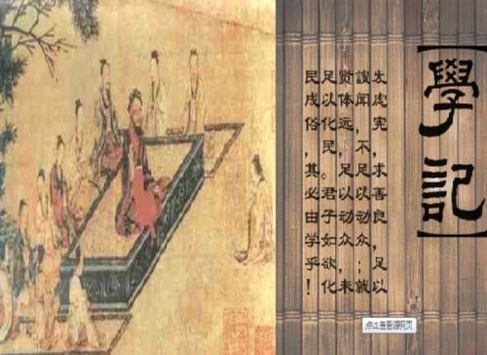
世界上最早的教育学专著——《学记》
http://wyw.5156edu.com/html/z5383m5307j1280.html
Notes:
《学记》是我国也是世界上第一部教育专著，它是《礼记》中的一篇，写作年代约在战国末期，作者不详。相传为西汉戴圣编撰。据郭沫若考证，作者为孟子的学生乐正克。《学记》总结了儒家的教育理论和经验，比较系统地阐述了有关教育的基本原理，我们现在教育学的研究范畴基本上都已涉及，对教育的作用和目的、教育制度和学校管理、教学的原则和方法、教师的作用和条件等，都做出了概括性的总结，如“化民成俗，其必由学”、“建国君民，教学为先”、“教学相长”、“君子之教，喻也”，都被后人广泛使用。

Slide 14
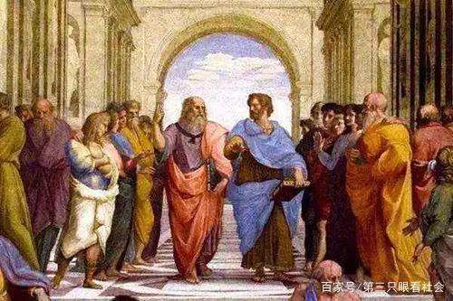
苏格拉底的“产婆术”
https://baike.baidu.com/item/%E4%BA%A7%E5%A9%86%E6%9C%AF
Notes:
在西方，追溯教育学的思想渊源，必然首推古希腊著名先哲苏格拉底。苏格拉底以“苏格拉底问答法”，又称“产婆术”闻名。苏格拉底先就某些问题与学生攀谈，谈话时，假装自己一无所知，让学生充分发表意见，然后用反问的方式，使学生陷入自相矛盾的困境，从而促学生积极思索，然后再利用各种有关事物进行启发和诱导，使学生一步步地接近正确的结论。问和答，看似是问的人在获取别人的知识，其实回答者也是非常受益的一方，不断地询问，可以促使回答者深入思索，让飘在脑海中的知识，扎根下来，有体系地成为自己的养料。
有一次,苏格拉底问一个学生:“人人都说要做一个有道德的人,但道德究竟是什么?” 学生说:“忠诚老实,不欺骗别人,才是有道德的。” 苏格拉底问:“但为什么和敌人作战时,我军将领却千方百计地去欺骗敌人呢?”“欺骗敌人是符合道德的,但欺骗自己人就不道德了。” 苏格拉底反驳道,“当我军被敌军包围时,为了鼓舞士气,将领就欺骗士兵说援军已经到了,大家奋力突围出去。结果突围果然成功了。这种欺骗也不道德吗?” 学生说:“那是战争中出于无奈才这样做的,日常生活中这样做是不道德的。” 苏格拉底又追问起来：“假如你的儿子生病了，又不肯吃药，作为父亲，你欺骗他说，这不是药，而是一种很好吃的东西，这也不道德吗？” 学生只好承认：“这种欺骗也是符合道德的。” 苏格拉底并不满足，又问道：“不骗人是道德的，骗人也可以说是道德的。那就是说，道德不能用骗不骗人来说明。究竟用什么来说明它呢？” 学生想了想，说：“不知道道德就不能做到有道德，懂得道德才能做到有道德。”苏格拉底这才满意地笑起来。
关于求知 一个青年问苏格拉底：“怎样才能获得知识？” 苏格拉底将这个青年带到海里，海水淹没了年轻人，他奋力挣扎才将头探出面。苏格拉底问：“你在水里最大的愿望是什么？” “空气，当然是呼吸新鲜空气！” “对！学习就得使出这股子劲儿。” 教育案例：
一群年轻人到处寻找快乐，却遇到许多烦恼，忧愁和痛苦。他们向苏格拉底请教，快乐到底在哪里？苏格拉底说：“你们还是先帮我造一条船吧。”这帮年轻人暂时把寻找快乐的事放在一边，找来工具，锯倒大树，挖空树心，费尽力气造了一条独木船。船下水了，他们把苏格拉底请上船，一边合力摇浆，一边齐声唱起歌来。苏格拉底问：“孩子们，你们快乐吗？”他们齐声回答：“快乐极了！”苏格拉底回答：“快乐就是这样，它往往在你为着一个明确的目的忙得无暇顾及其他的时候突然来访。”
教学案例：
某小学一年级教师帮助儿童形成动物、植物的初级概念的教学过程是这样进行的：
教师：为什么说鸡、鸭、猪是动物？
学生：因为它们都会叫唤。
教师：对了，动物会叫。但蚯蚓不会叫唤，可是它也是动物呵！
学生：蚯蚓会爬，会爬、会走的生物都叫动物。
教师：对了，动物会爬走。但鱼可不会爬，也不会走，只会在水里游泳；鸟会飞，它们不是动物吗？
学生：它们是动物，因为它们都会活动，能活动。
教师：对了，能活动的叫动物。可是飞机会飞，是不是动物？
学生：飞机自己不会飞，是人开动的，它没有生命，是人造的，不是动物。
教师：对了，能自己活动的生物才叫动物。
（虽然老师说了五个“对了”，但真正“对了”却是到了第五个的时候。）

Slide 15
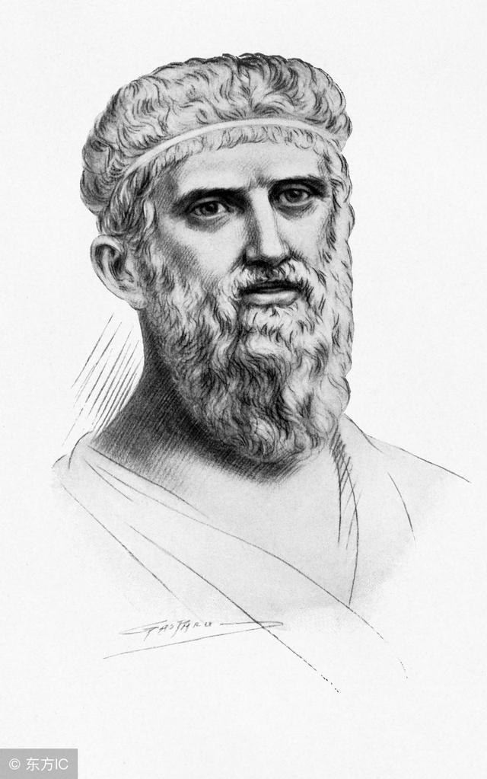
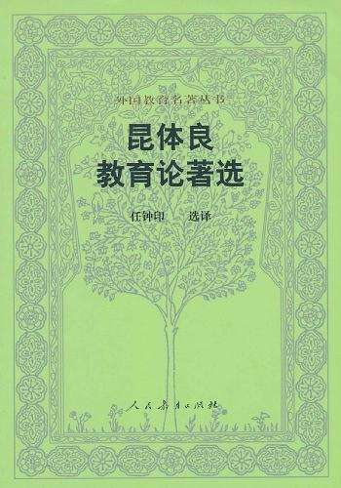
《论演说家的教育》
Notes:
古罗马著名教育家昆体良所著《论演说家的教育》，则是西方最早的教育专著。在这本书中，昆体良提出学校教育应该考虑每个学生的个别特性，使学业适应于学生的特性；紧张的智力劳动应当与休息轮流调剂，而最好的休息乃是游戏；教师应处处给学生做模范，做榜样，应爱护学生；最好的学习方法应该是摹仿、理论、练习三个阶段。在公元一世纪，昆体良就提出了“教是为了不教”的深刻见解，他是第一个详尽地研究了教学法的教育理论家。

Slide 16
教育学
——发展
多元化发展
科学教育学建立
教育学成为独立学科
世界上最早的
教育学专著——
《学记》
萌芽阶段
Notes:
萌芽阶段的教育学主要特征是：（1）以习俗的认识为主，更多的是一种教育经验的描述和总结，缺少理论分析；（2）没有专门的教育学语言，有关教育论述包含于哲学或道德论述之中，没有形成完整的体系，没有提出“教育学”这一概念。但是，作为人类早期的教育智慧，这一时期的教育思想为以后的科学教育理论的产生奠定了基础。
从欧洲的文艺复兴以来，在西方，随着生产力的发展、社会的进步、科学文化的繁荣，教育有了相应的发展。教育实践的丰富、教育经验的积累，使人们对教育现象、教育问题的认识逐步深入，许多教育专著相继问世，教育学开始从哲学和其它学科中分化出来，逐渐形成一门相对独立的学科。作为一种独立形态的知识领域来说，教育学有其创立的主要标志，大致可以体现在以下几个方面的指标上：在对象方面，教育问题已经成为一个专门的研究领域；在概念方面，这一时期形成了专门的教育概念或概念体系，标志着理论体系的形成；在方法方面，有了科学的研究方法；在结果方面，出现了系统的教育学著作；在组织方面，是产生了专门的教育研究机构。这些标志并不是同时出现的，而是在较长的历史时期内逐渐形成的。因此，教育学的创立不是在某一瞬间完成，而是有一个历史过程，前后经历了二百多年的时间。

Slide 17
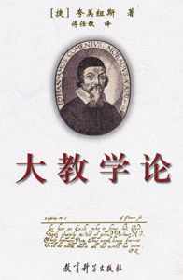
西方第一部教育学著作
（1632年）
教育学从哲学分化成为独立学科的开端
Notes:
.夸美纽斯生于1592年，捷克伟大的民主主义教育家，西方近代教育理论的奠基者。公共教育最早的拥护者。
学者们一般认为，教育学形成独立学科开始于夸美纽斯的开拓性工作。其代表作《大教学论》（1632年），是西方第一部教育学著作。在这本书中，夸美纽斯开宗明义地指出，大教学论就是“把一切事物教给一切人类的全部艺术”①，从而提出了一个比较完整的教育理论体系。书中对课程、学科教学法、教学组织形式——班级授课制等，尤其是对教学原则（直观性、系统性、巩固性和量力性）的论述，十分详尽、丰富，对后世的教育实践产生了重大的影响。

Slide 18
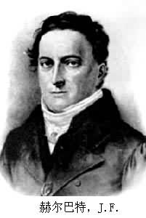
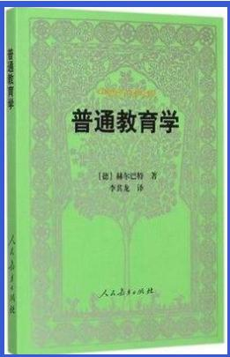
（1806）
教育学成为独立学科的标志
现代教育学之父
Notes:
赫尔巴特是19世纪德国哲学家、心理学家，科学教育学的奠基人。他的著作《普通教育学》（1806）的出版，被认为是使教育学成为一门独立的规范性学科的标志，他也因此被誉为“现代教育学之父”。赫尔巴特的贡献主要在于，他是第一个提出要使教育学成为科学的人。他认为，教育学要成为一门独立的科学，必须形成教育的基本概念和独立的教育思想。而要形成这样的概念和思想，就必须把教育学建立在相关的基础学科之上：“教育学作为一种科学，是以实践哲学和心理学为基础的。前者说明教育的目的；后者说明教育的途径、手段与障碍。”①由此，他就把教学理论建立在心理学的基础上，把道德教育理论建立在伦理学的基础上了，从而奠定了科学教育学的基础。赫尔巴特的教育思想对教育理论与实践都产生了极大的影响，并因其强调教师的主导作用而被杜威称为传统教育学的代表。 从夸美纽斯到赫尔巴特，独立形态的教育学初步形成。

Slide 19
教育学
——发展
多元化发展
科学教育学建立
赫尔巴特《普通教育学》
教育学成为独立学科
夸美纽斯《大教学论》
世界上最早的
教育学专著——
《学记》
萌芽阶段
Notes:
第三阶段是科学教育学的建立。教育学在整体和局部上都向着科学化方向发展。从十九世纪中叶起，教育学的理论基础更为多样，哲学、心理学、社会学、伦理学，甚至一些如数学、生物学等自然科学也都成为研究教育的视角和方法。有关教育学的各种流派纷呈，并逐渐分化出许多二级学科，如德育理论、教学理论、美育、课程论等，这标志着教育学作为一门学科逐渐走向成熟。

Slide 20
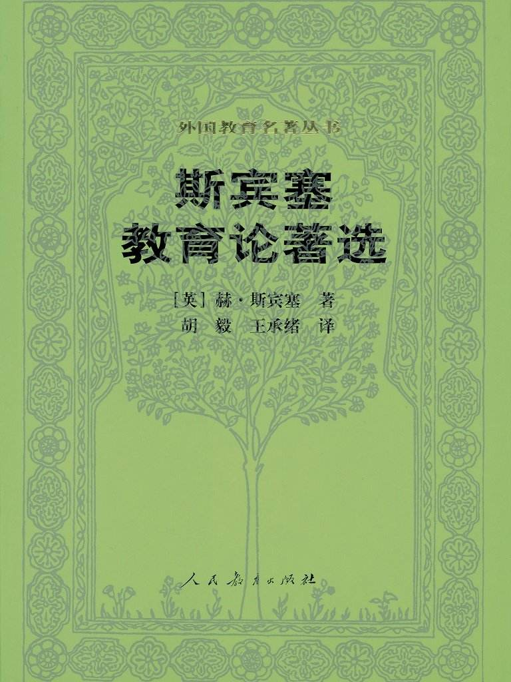
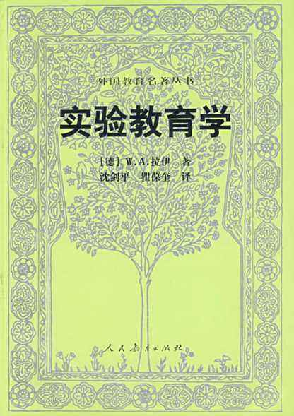
Notes:
这一阶段的主要代表人物有：英国著名的实证主义哲学家斯宾塞（H.Spencer），在其著作《教育论》中，他倡导科学是最有价值的知识，重视科学教育，提出教育的任务是教导人们怎样生活。 德国教育家梅伊曼（E.Meumann）和拉伊（W. A. Lay）是这一时期主要的教育学流派之一——实验教育学的代表人物。拉伊1903年出版了《实验教育学》，完成了对实验教育学的系统论述。他们坚持科学主义的研究传统，把实验心理学的观察、实验、统计等方法引入教育学的研究当中。 19世纪末、20世纪初，在欧洲出现了“新教育”思潮，在美国则出现了以杜威的实用主义教育思想为代表的“进步教育运动”。共同特点是反对传统的以传递知识为教育教学中心，主张以儿童为中心，强调儿童的自主性与创造性，以及教育与社会生活相联系等等。杜威（J. Dewey）1916年出版《民主主义与教育》一书，对20世纪以来的教育和教育学产生了深刻的影响，杜威的核心思想体现在他所提出的有关教育的四个基本命题中，即“教育即经验的不断改造”；“学校即社会”；“教育即生活”；“教育即生长”。

Slide 21
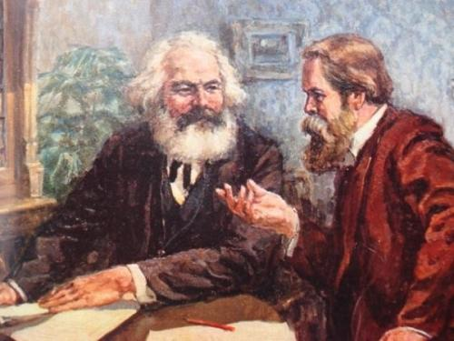
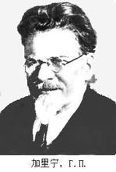
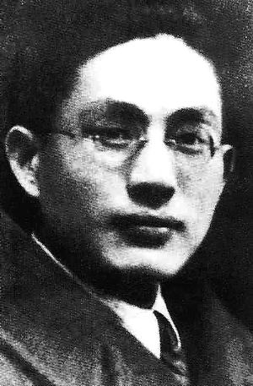
杨贤江
教师是人类灵魂的工程师
《新教育大纲》（1936）
Notes:
科学教育学是在马克思主义哲学基础上建立起来的。马克思、恩格斯创立辩证唯物主义和历史唯物主义，为教育学的研究提供了科学的方法论，马克思主义教育观的核心是劳动起源说，教育起源于劳动过程中社会生产需要和人的发展需要的辩证统一。他们第一次科学地论证了教育的本质，教育与政治、经济的关系，人的全面发展，教育与生产劳动相结合等教育理论的根本问题，为科学社会主义教育学的产生和发展奠定了理论基础。前苏联的加里宁是马克思主义教育理论的代表之一，“教师是人类灵魂的工程师”是由加里宁提出来的，他说：“很多教师常常忘记他们应该是教育家，而教育家也就是人类灵魂工程师。”
我国杨贤江于1936年撰写的《新教育大纲》，成为我国最早试图以马克思主义观点编写的教育学著作。《新教育大纲》是中国第一部用马克思主义的原理阐述教育理论的书籍，在中国教育史上具有重大意义。

Slide 22
教育学
——发展
多元化发展
科学教育学建立
马克思主义教育学
赫尔巴特《普通教育学》
教育学成为独立学科
夸美纽斯《大教学论》
世界上最早的
教育学专著——
《学记》
萌芽阶段
Notes:
第四阶段是教育学的多元化发展时代。 第二次世界大战以来，由于借鉴了许多其他学科的研究方法和成果而出现了众多的教育分支学科。各门教育学科的分化和发展，成为当代教育学发展的主流。这一阶段的主要特点是：（1）研究问题领域急剧扩大，分化出学前教育、老年教育、终身教育、继续教育、非正规教育等专门研究领域；（2）形成初步的教育学科体系，如教育哲学、教育政策学、教育社会学、教育经济学、教育技术学等等；（3）加强对自身的反思。也正因为各教育学科发展的繁盛，对教育学本身的反思就成为这一时期的重要任务之一。 这一时期美国的布鲁纳所发表的《教育过程》、布卢姆的《教育目标分类学》以及马斯洛和罗杰斯的人本主义教育思想等，都对世界教育产生了较大的影响。护理教育学也是在这一时期迅速发展起来的。

Slide 23
三、护理教育发展历程
Notes:
https://haokan.baidu.com/v?pd=wisenatural&vid=13219620407525393342

Slide 24
护理教育
——发展
第一所
正规护士学校
慈善姐妹社
20世纪
高等护理教育兴起
1909年
明尼苏达大学
1924年
耶鲁大学
护士训练
学校
带徒培训
1850年后
1860年
1633年
女权运动
南丁格尔
圣托马斯护士学校
法国保罗
1836年
德国西奥多
护理教育与医学教育
宗教活动混为一体
Notes:
1633年法国罗马天主教徒在巴黎成立，教天主教徒学习护理知识技能，到医院和母婴室服务
1836年为教会女执事设立了护士短训班，南丁格尔的启蒙护理教育

Slide 25
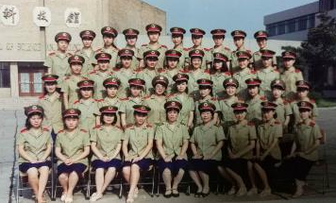
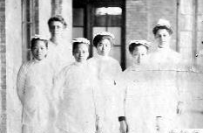
护理教育
——发展
协和医学院
高等护士学校
护理本科
北京协和硕士
北京第一
医科大学
二军大博士
2003年
福州护士学校
1984年
1992年
1920-1953年
1961年
1888年
Notes:
南方医科大学护理学院现为学士、硕士、博士三级学位授权单位，2000年招收本科，1997年即为华南地区首家护理学硕士学位授权单位，2011年成为全国首批护理学博士学位一级学科授权单位，2019年获批博士后流动站。2019年护理学专业成为国家一流专业，助产成为广东省一流专业

Slide 26
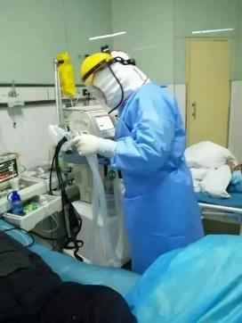
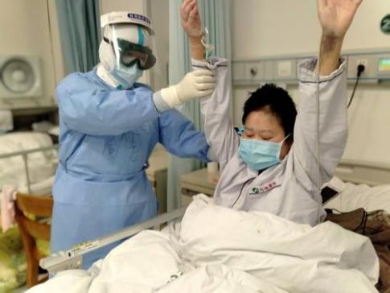

Slide 27
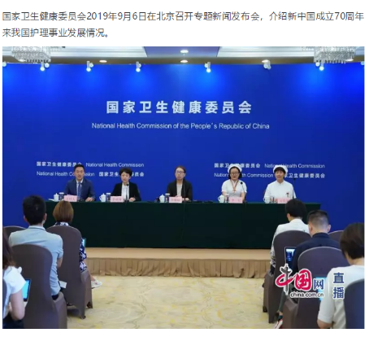
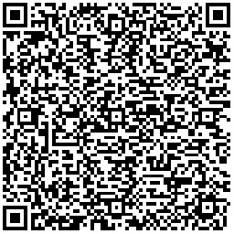
https://mp.weixin.qq.com/s?__biz=MjM5NjI2ODA4Mw==&mid=2653022379&idx=1&sn=4da818d2d02faf0d390a7178b9ea3d68&chksm=bd3e99f78a4910e107f2dcfb3136a88171191688f6bad20136d7dbbd9df2f224db04ac0b95ac&mpshare=1&scene=23&srcid=091035l6YM4r8y7sYpu2Bbse&sharer_sharetime=1568084256294&sharer_shareid=9f5180809435725145839096c57ed72c#rd

Slide 28
四、护理教育学

Slide 29
《护理教育学》课程简介
WHAT
WHY
HOW

Slide 30
WHAT
（一）《护理教育学》的性质
学科性质
护理学与教育学结合形成的一门交叉学科
研究护理领域内教育活动及其规律的应用学科
课程性质
护理人文课程
专业基础必选课

Slide 31
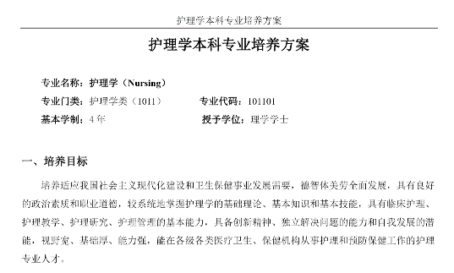
二、学习《护理教育学》的意义
培养目标
为学业
WHY

Slide 32
二、学习《护理教育学》的意义
培养目标
为学业
WHY
具有临床护理、护理教学、护理研究、护理管理的基本能力，具备创新精神、独立解决问题的能力和自我发展的潜能，视野宽、基础厚、能力强，能在各级各类医疗卫生、保健机构从事护理和预防保健工作的护理专业人才。

Slide 33
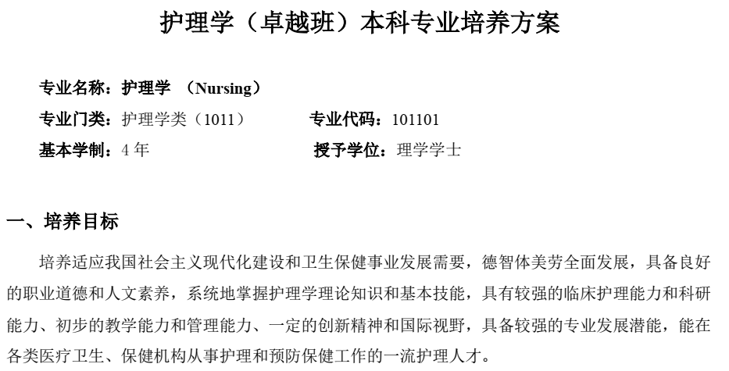
二、学习《护理教育学》的意义
培养目标
为学业
WHY

Slide 34
二、学习《护理教育学》的意义
培养目标
为学业
WHY
具有较强的临床护理能力和科研能力、初步的教学能力和护理管理，具备较强的专业发展潜能。

Slide 35
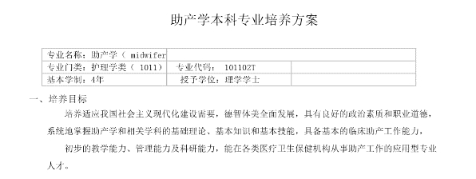
（二）学习《护理教育学》的意义
培养目标
为学业
WHY

Slide 36
二、学习《护理教育学》的意义
培养目标
为学业
WHY
具备基本的临床助产工作能力、初步的教学能力、管理能力及科研能力，能在各类医疗卫生保健机构从事助产工作的应用型专业人才。

Slide 37
二、学习《护理教育学》的意义
培养目标
为学业
课程作业
WHY

Slide 38
二、学习《护理教育学》的意义
培养目标
为学业
课程作业
专职教师
WHY
为事业
临床教师

Slide 39
二、学习《护理教育学》的意义
培养目标
为学业
课程作业
专职教师
WHY
为事业
临床教师
语言表达能力
组织能力
自我提升
为家业
逻辑思维
教育子女
应变能力

Slide 40
二、学习《护理教育学》的意义
培养目标
为学业
为学科
课程作业
专职教师
WHY
为事业
临床教师
语言表达能力
为社会
组织能力
自我提升
为家业
逻辑思维
教育子女
应变能力

Slide 41
教育部部长第一次提出“金课”
HOW
大学生要有效“增负”
提升大学生的学业挑战度
合理增加课程难度
拓展课程深度
扩大课程的可选择性
把“水课”变“金课”
Notes:
教育部部长陈宝生

Slide 42
HOW
(三)教学组织形式与学习方法
序号 | 教师 | 内容 | 参考章节 | 形式
1 | 翟惠敏 | 绪论 | 第一章 导论 | 理论讲授
2 | 马玥 | 护理教育 目标与评价 | 第三章 护理教育目标体系 第九章 护理教育评价 | 自主学习
3 | 马玥 | 学习理论 学习心理 | 第五章 护理教学的心理学基础 | 翻转课堂
4 | 马玥 | 护理教学组织形式 | 第四章 护理课程 第七章 护理教学组织形式 | 自主学习
5 | 马玥 | 教学设计与教学方法 | 第八章 护理教学方法与媒体 第二章 教师与学生 | 翻转课堂
6 | 马玥 | 教学过程与原则 | 第六章 护理教学过程与原则 第十章 学生的全面发展 | 自主学习

Slide 43
HOW
(三)教学组织形式与学习方法
序号 | 教师 | 内容 | 参考章节 | 形式
7 | 马玥 | 教学媒体选择 | 第八章 护理教学方法与媒体 | 实践
8 | 马玥 翟惠敏李娟 | 教学媒体应用 | PPT制作原则和技巧 录屏工具使用、格式转化、视频截取、 手机视频编辑等 | 上机练习
9 | 马玥 | 备课 | 教学设计、教案书写、试讲 | 自主学习
10 | 全体 | 课堂教学实践 |  | 小讲课
11 | 全体 | 教学竞赛 |  | 小讲课

Slide 44
HOW
(三)教学组织形式与学习方法
——关于学习方法
课代表会发布学习任务，大家登陆爱课平台：
1.先看作业说明,根据作业说明上的指引，到书上或PPT找
资源学习；
2.进行小测验（可以做5次，取最高分）
3.课上案例分析，老师总结知识点
4.平时成绩占20%

Slide 45
HOW
(三)教学组织形式与学习方法
——关于小组学习
1.以宿舍为单位分小组，方便大家讨论；
2.每节课有小组汇报（作业中提前布置），
每人1次（以小组为单位）；

Slide 46
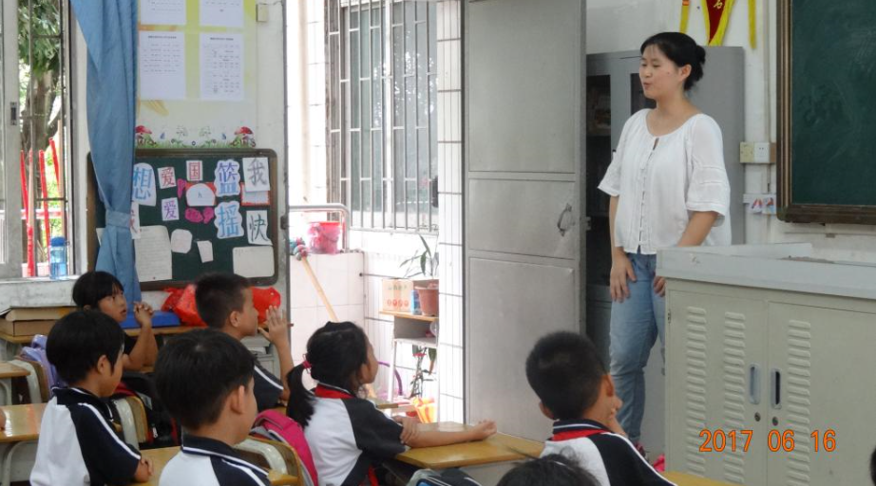
HOW
(三)教学组织形式与学习方法
——关于小讲课
主题：自选；
目标：马岗小学、培英小学、支教地点等健康教育。
占总成绩30%

Slide 47
HOW
(三)教学组织形式与学习方法
——关于课程成绩
线上学习作业20%+小讲课30%+期末理论考试成绩50%

Slide 48
HOW
(三)教学组织形式与学习方法
——关于学习资源
1.《护理教育学》（第4版），姜安丽主编，人民卫生出版社
2. http://aike.smu.edu.cn:808/moodle/course/view.php?id=139
3.“学习强国”学习平台——《孔子大学堂》
—— 习近平论教育工作
——《教育社会学》
4.喜马拉雅：《学记》、《论语》、《三字经》
5.电影：《孔子》、《春风化雨》、《蒙娜丽莎的微笑》

Slide 49
课堂教学的五重境界
第一重境界silence，课堂上很安静，老师拼命讲，学生拼命睡、拼命吃、
拼命玩，互不干扰，一片祥和，就是没有拼命跟老师学习。
第二重境界 answer，老师提一些非常简单的问题让学生回答：
对不对？好不好？是不是？yes or no？这种互动跟没有互动差不多。
第三重境界dialogue，有情感和内容的交流，这种课是好课。
第四重境界critical，有批评质疑的味道在其中，学生不仅和老师有互动，
还能针对老师的观点提出自己的看法，可能跟老师还有点小争论。
最高境界debate，有争论、争辩，甚至还有争吵，老师讲的学生可以不
同意， 学生可以讲自己的看法。

